Slide 1

“Жаратылыстану – гуманитарлық циклы” әдістемелік бірлестігі

Slide 2

Жаратылыстану-гуманитарлық циклы бірлестігінің әдістемелік тақырыбы: «Жүйелі –қызметтік тәсілі арқылы жаратылыстану циклы пәндерін оқытуда жүзеге асыру»
Әдістемелік бірлестіктің мақсаты: Жеке тұлғаны жан-жақты тәрбиелеу, білім технологияларын жүйелі енгізу, мұғалімдердің кәсіби шеберлігінің шыңдалып өсуіне, жан-жақты жетілуіне бағыт-бағдар беру.
Жан-жақты дамыған, өзіндік танымдық дағдылары қалыптасқан, шығармашылық қабілетті жеке тұлғаны тәрбиелеу жұмысының озық әдіс-тәсілдерін тиімді пайдалану.

Slide 3
2023-2024 оқу жылындағы әдістемелік бірлестік құрамы
Ұстаздар саны: 14
Педагог-шебер саны: жоқ
Педагог-зерттеуші саны: 1
Педагог-сарапшы саны: 4
Педагог-модератор саны: 6
1 санатты мұғалім:
Санаты жоқ ұстаздар саны: 3

Slide 4
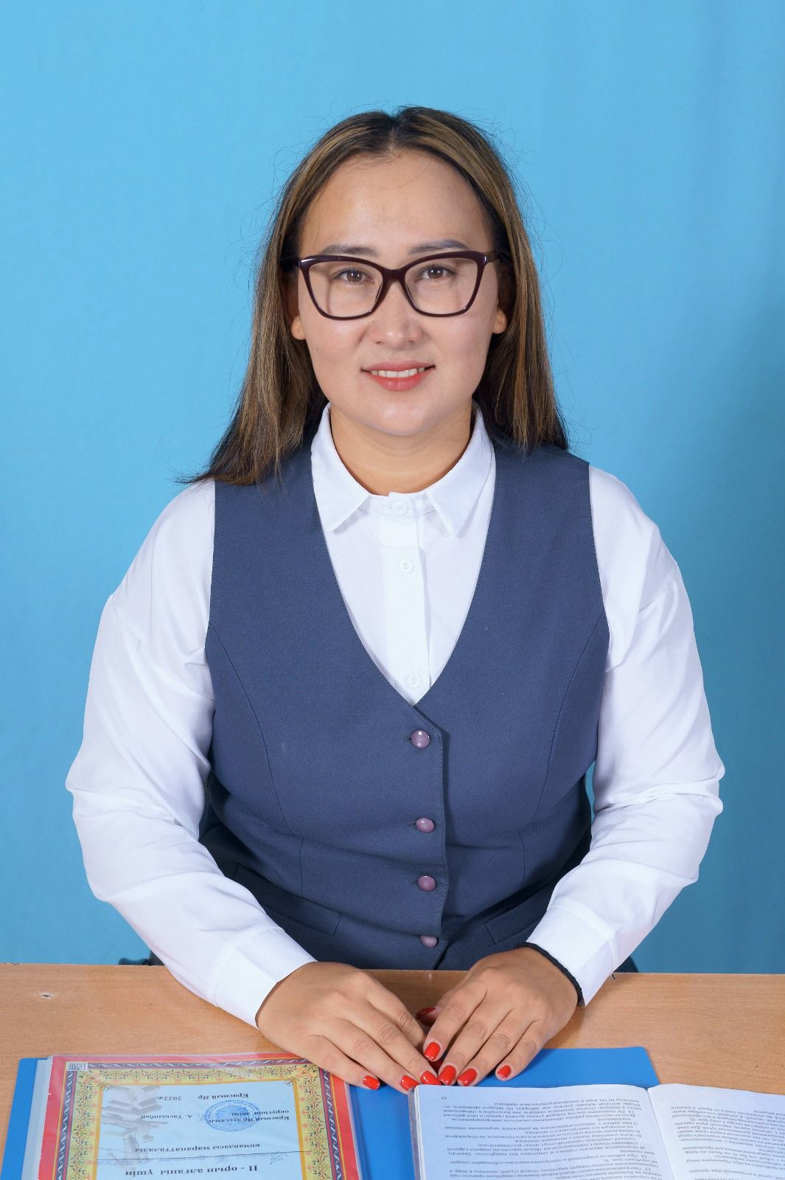
Садуева Бекзада Тлеубековна
“Жаратылыстану – гуманиатрлық циклы” мұғалімдерінің ӘБ жетекшісі
Биология пәні мұғалімі
29.04.1993 ж.
Білімі: жоғарғы, жаратылыстану пәндерінің магистрі
Педагог-модератор, еңбек өтілі – 9 жыл.

Slide 5
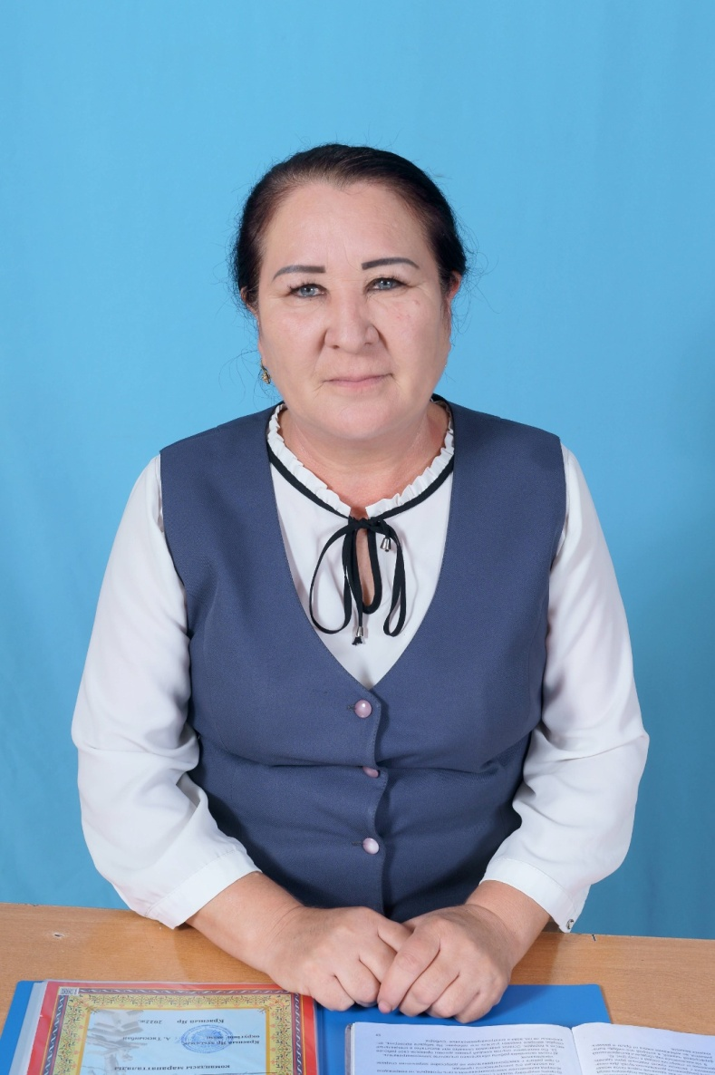
Оспанова Айтжамал Сидратовна
“География ” пәні мұғалімі 22.03.1966ж.
Білімі: жоғарғы
Педагог-зерттеуші,
еңбек өтілі – 35 жыл.

Slide 6
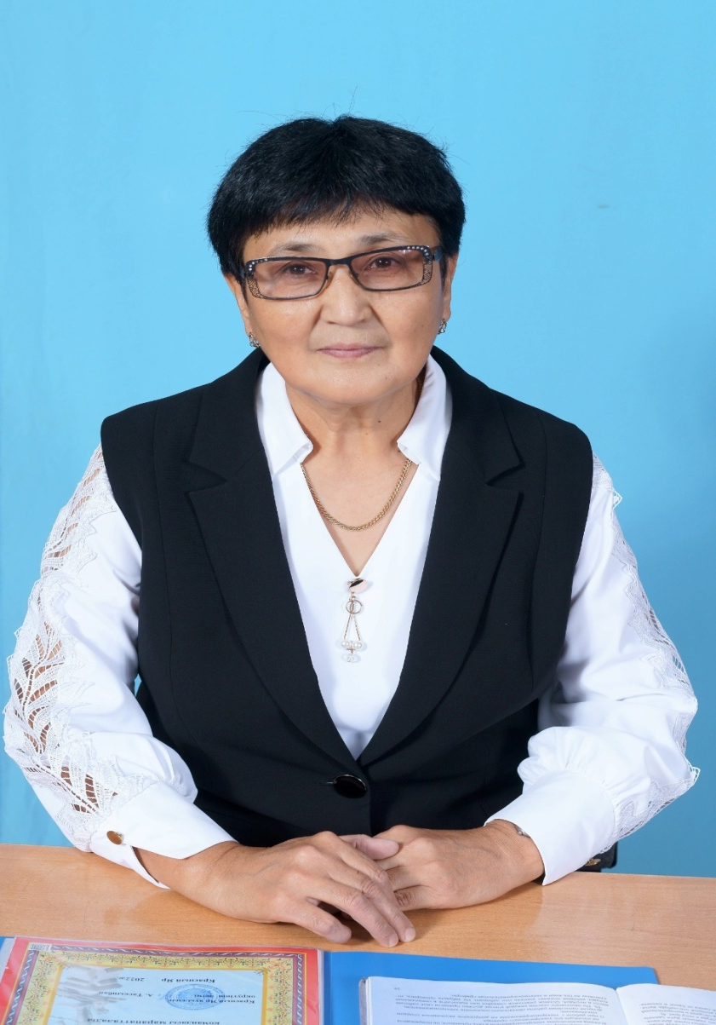
Зейнуллина Гульнара Есламбековна
“Химия ” пәні мұғалімі 29.10.1965ж.
Білімі: жоғарғы
Педагог-сарапшы,
еңбек өтілі – 26 жыл.

Slide 7
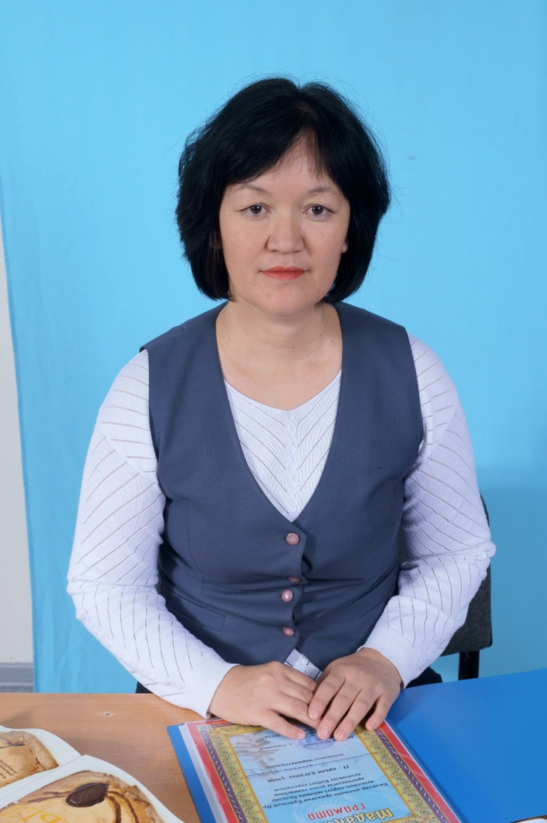
Уаилдинова Мая Тимурбаевна
“Биология ” пәні мұғалімі 11.07.1975ж.
Білімі: жоғарғы
Педагог-сарапшы, еңбек өтілі – 19 жыл.

Slide 8
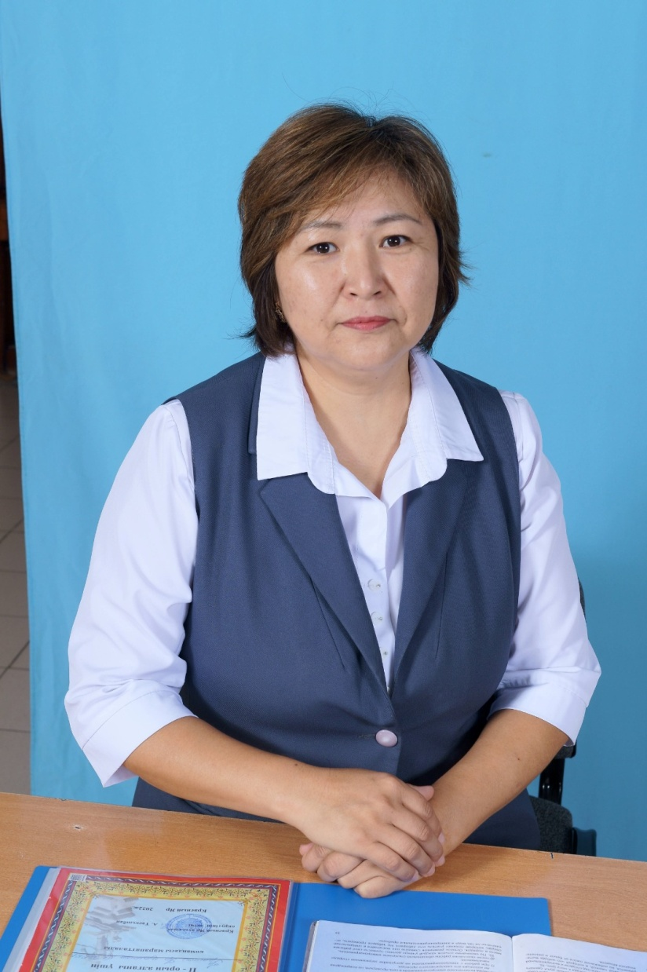
Олжанова Слушаш Халеловна
“Химия ” пәні мұғалімі 21.02.1979ж.
Білімі: жоғарғы
Педагог
еңбек өтілі – 17 жыл.

Slide 9
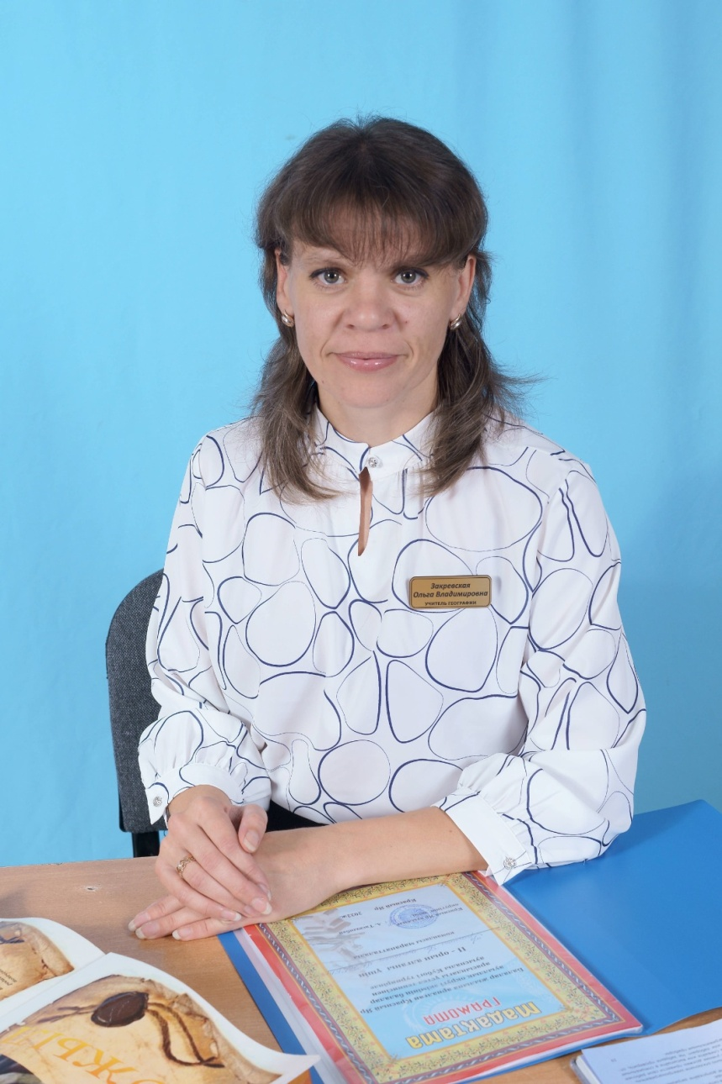
Закревская Ольга Владимировна
“География ” пәні мұғалімі 27.08.1986ж.
Білімі: жоғарғы
Педагог-сарапшы,
еңбек өтілі – 14 жыл.

Slide 10
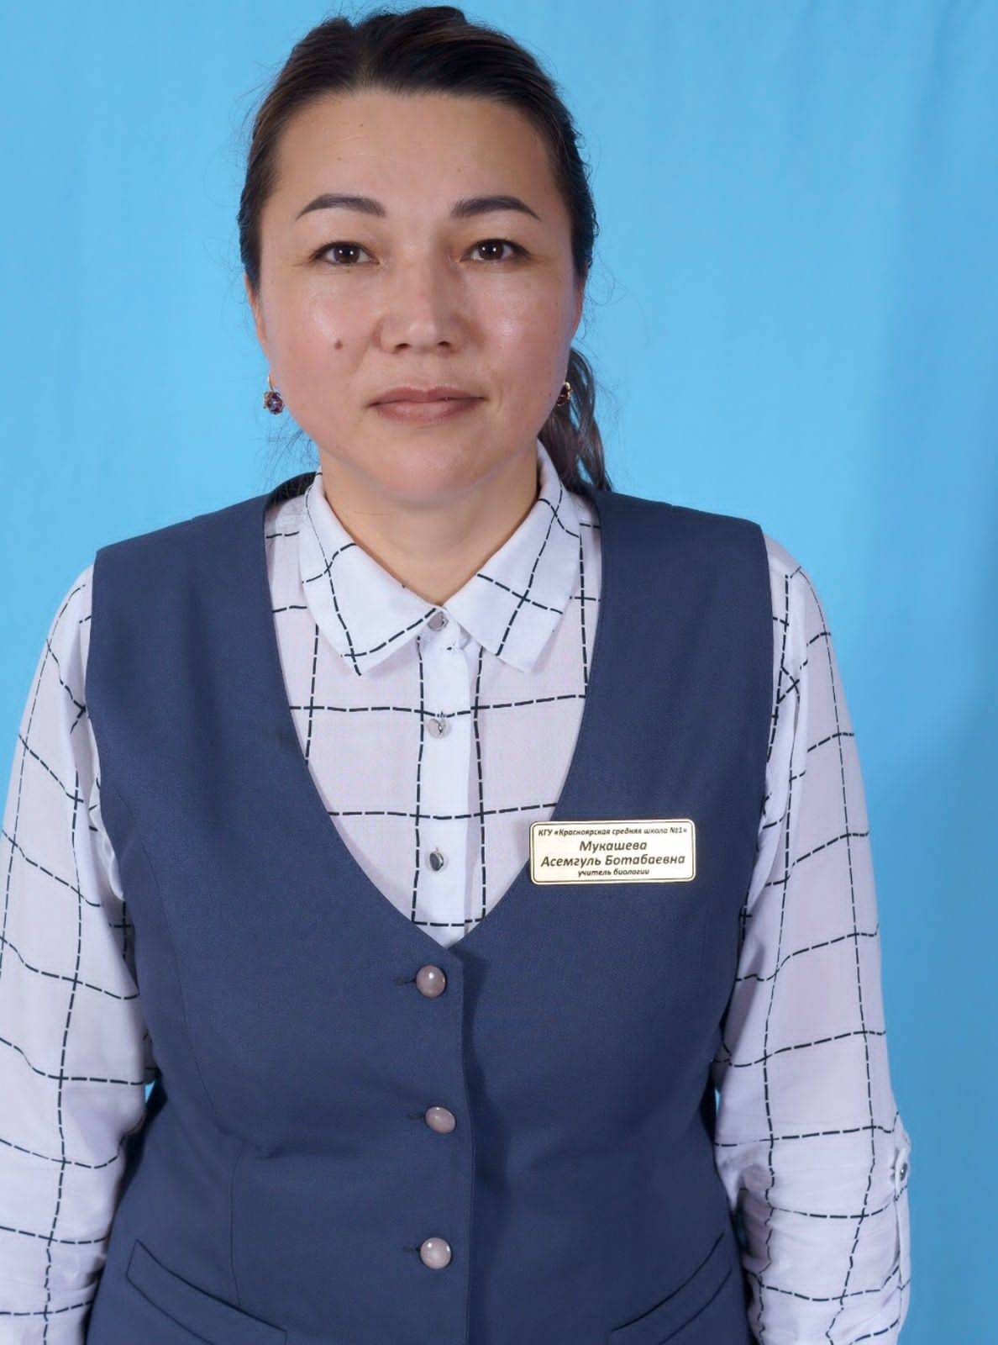
Мукашева Асемгуль Ботабаевна
“Биология ” пәні мұғалімі 08.05.1982ж.
Білімі: жоғарғы
Педагог-сарапшы,
еңбек өтілі – 20 жыл.

Slide 11
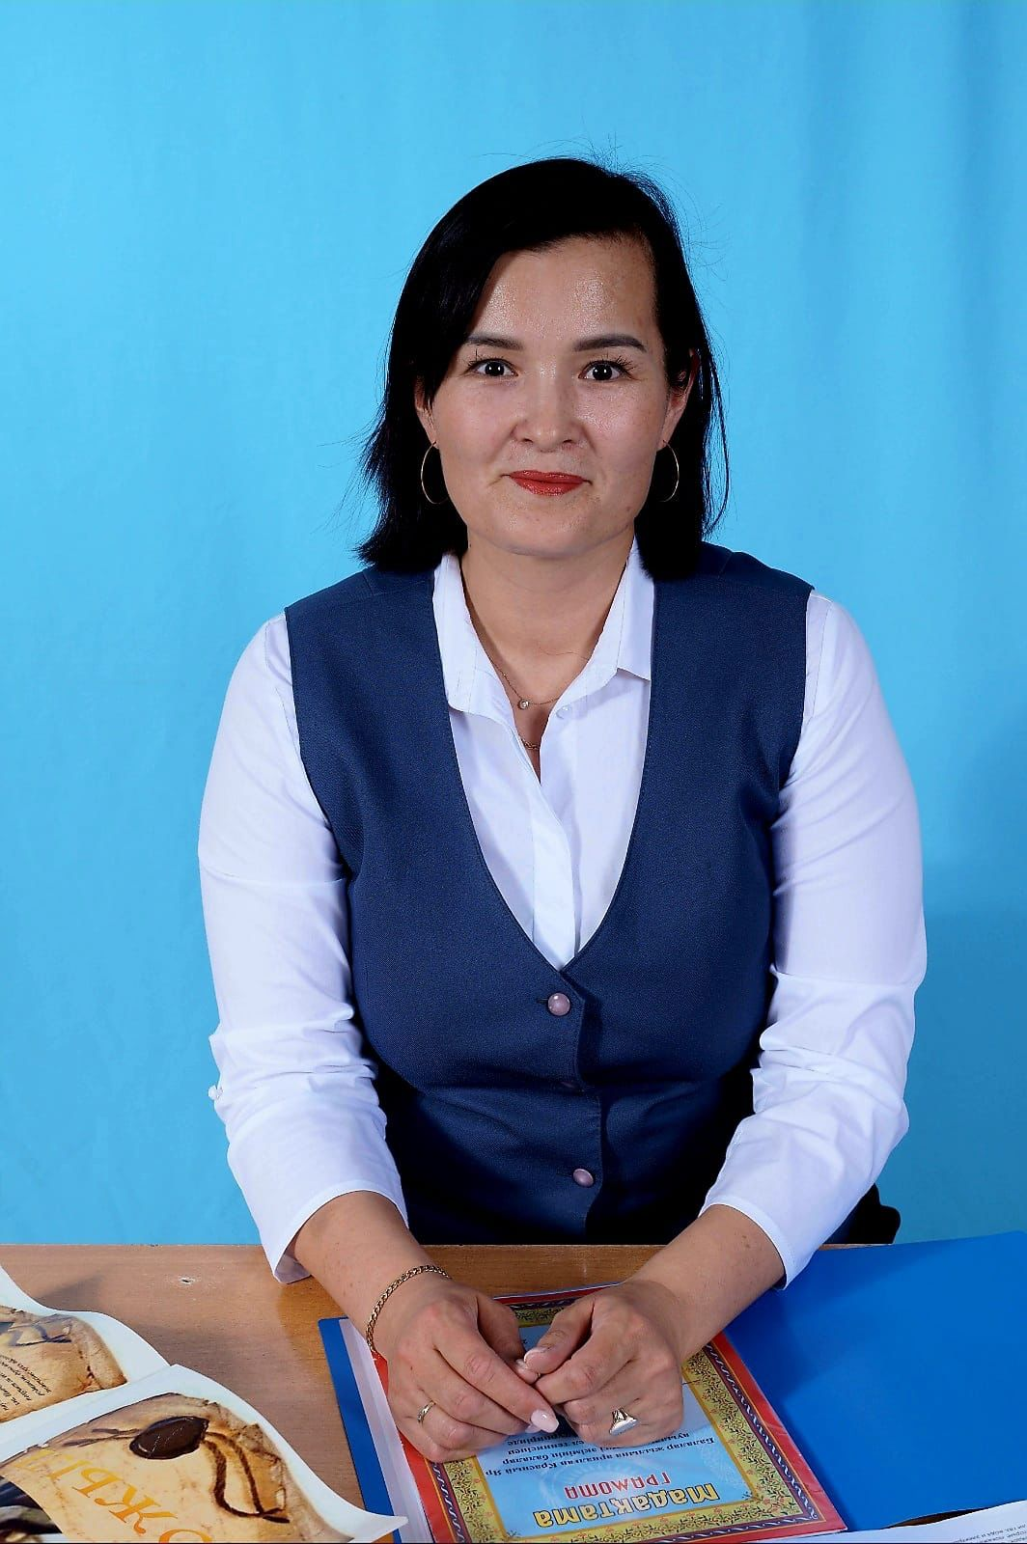
Рахманова Гульмира Руслановна
“География ” пәні мұғалімі
Білімі: жоғарғы
Педагог
еңбек өтілі – 19 жыл.

Slide 12
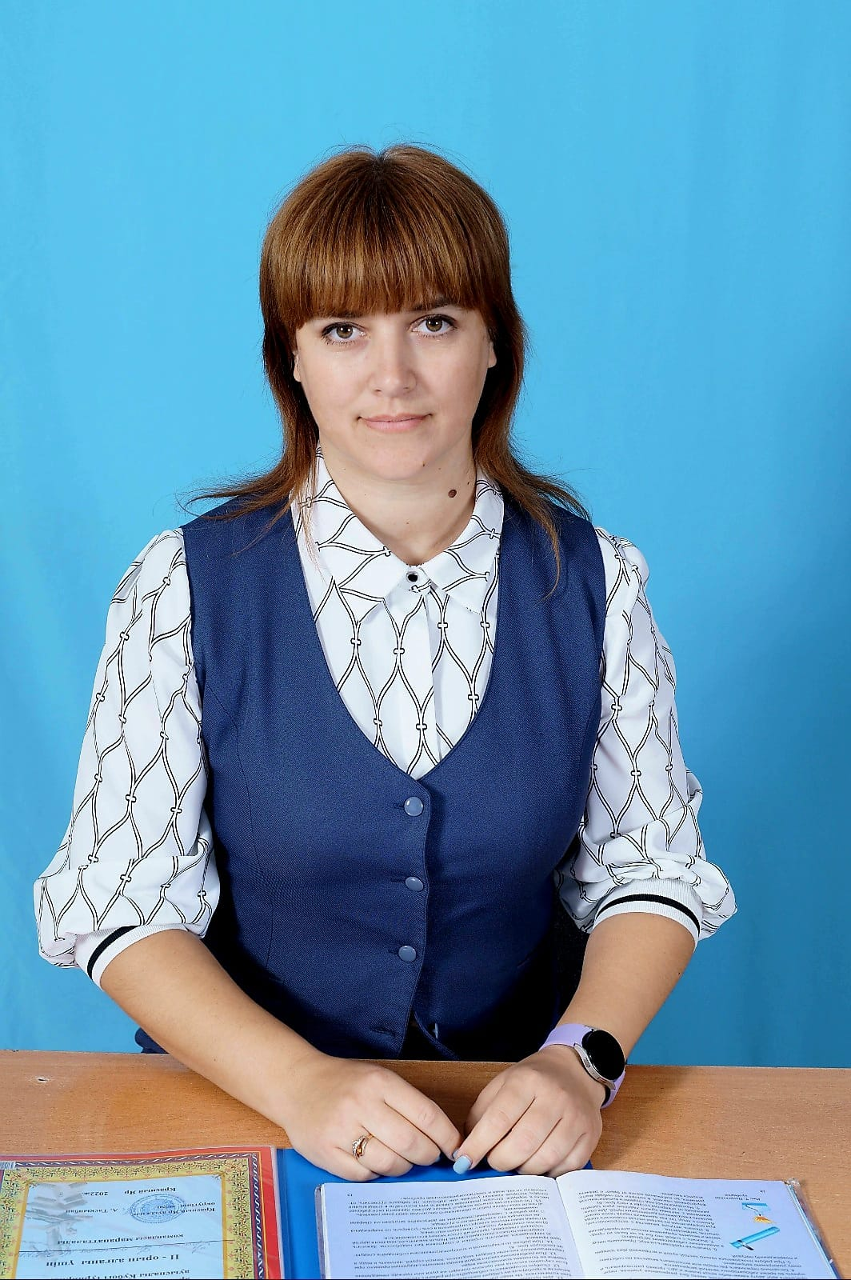
Хамдиева Дарья Николаевна
“Тарих ” пәні мұғалімі 09.10.1990ж.
Білімі: жоғарғы
Педагог-модератор,
еңбек өтілі – 10 жыл.

Slide 13
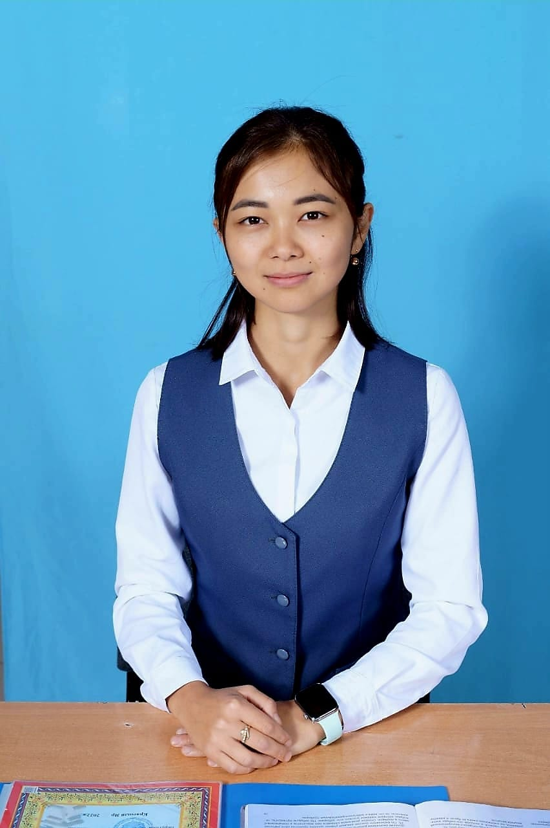
Бадымова Жанель Жангалиевна
“Тарих ” пәні мұғалімі 03.03.2000ж.
Білімі: жоғарғы
Педагог- модератор,
еңбек өтілі – 3 жыл.

Slide 14
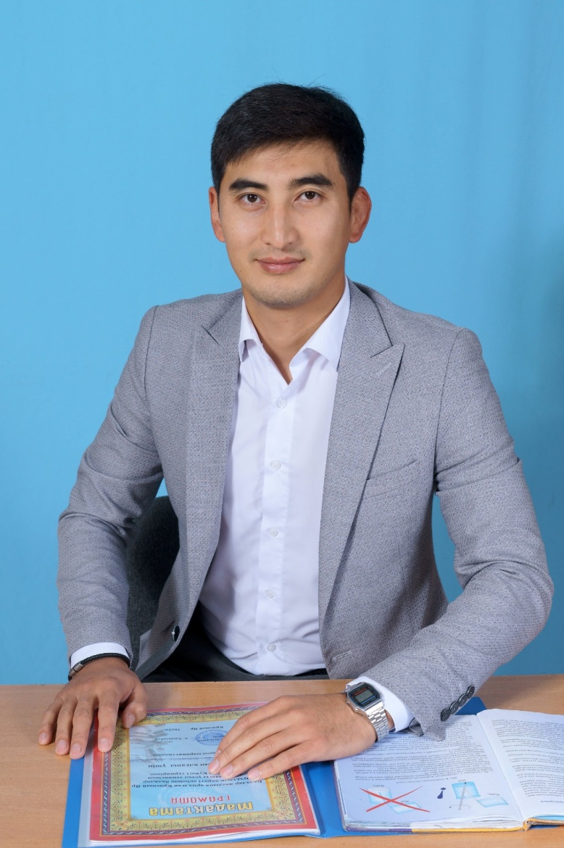
Жаменов Жалгас Балташевич
“Тарих ” пәні мұғалімі.
18.08.1995
Білімі: жоғарғы
Педагог-модератор,
еңбек өтілі – 7 жыл.

Slide 15
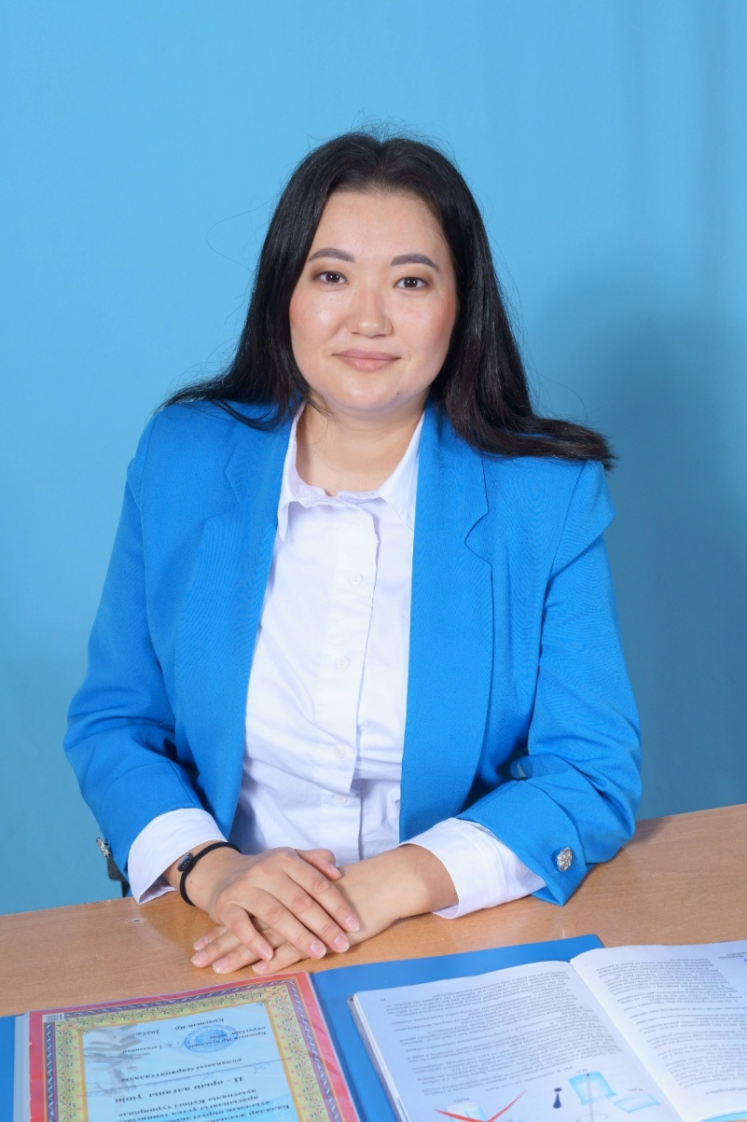
Кожахметова Гаухар Батталовна
“Тарих ” пәні мұғалімі
06.11.1990
Білімі: жоғарғы
Педагог-модератор,
еңбек өтілі – 10 жыл.

Slide 16
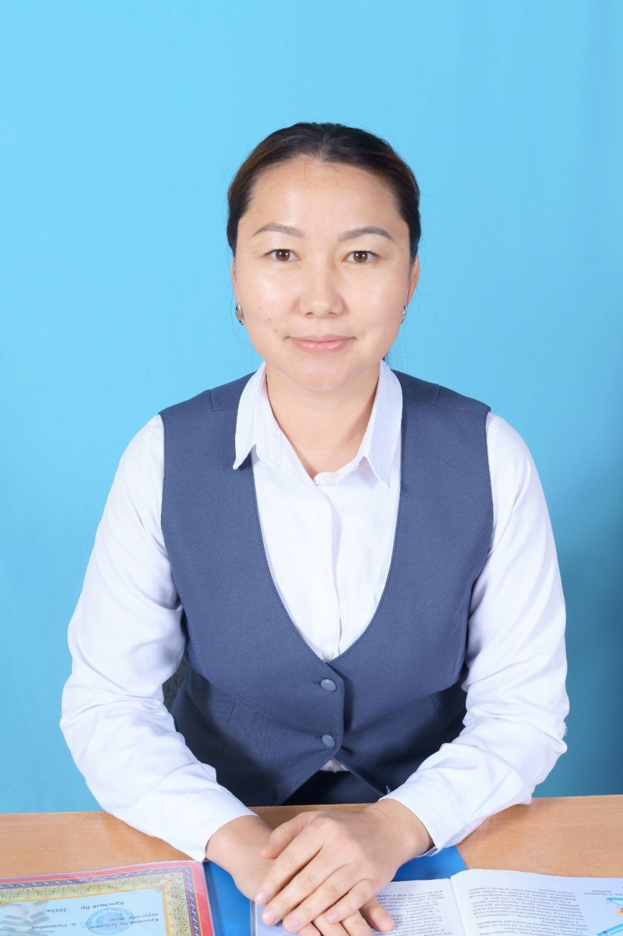
Ситкалиева Айдана Ерлановна
“Тарих ” пәні мұғалімі
03.03.1990
Білімі: жоғарғы
Педагог-модератор,
еңбек өтілі – 12 жыл.

